Slide 1
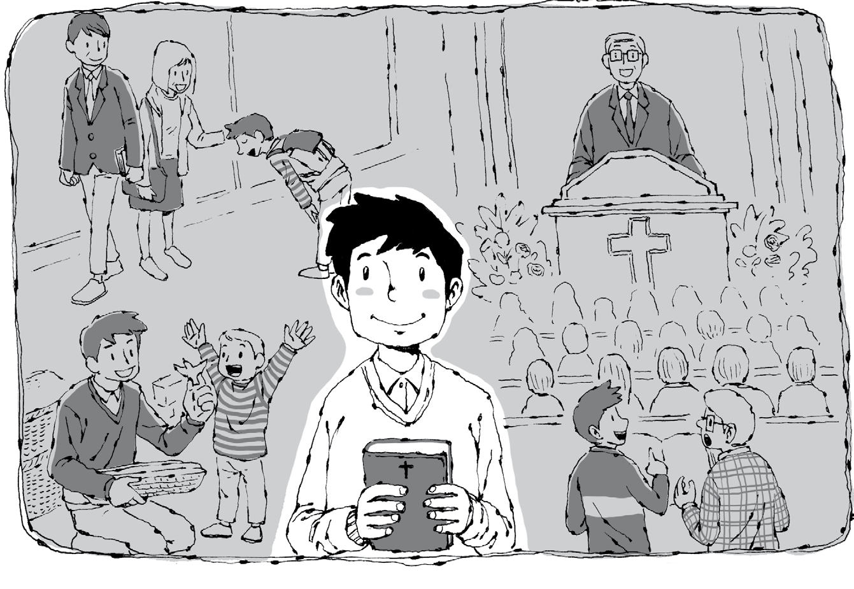
Practica la vida de fe
15
La etiqueta apropiada de los cristianos
Ro 12:9~21
Hoy aprender
1. Saber que el aspecto interno se revela a través de modales externos.
Palabra
2. Saber que la virtud de la Iglesia se establece cuando guardamos buenos modales como hermanos y hermanas.
20

Slide 2
Palabra Entender
En una sociedad donde las personas viven juntas, hay etiquetas básicas que debemos tener entre unos y otros. La etiqueta es una abreviatura de ‘cortesía’ y ‘comportamiento’, que significa el respeto, el abstenerse de hablar y actuar, y todos los procedimientos que cumplen con la ley. La mente invisible se transmite de forma visible. Si tiene un corazón de amor y respeto por los demás, es normal transmitirlo con los modales adecuados. El apóstol Pablo hace una recomendación de la hermana Febe de la iglesia de Roma, diciendo: “que la recibáis en el Señor, como es digno de los santos." El apóstol Pablo aún no había visitado Roma, y ​​además la hermana Febe nunca había conocido a los santos romanos. Sin embargo, dado que son hermanos con la misma fe, es conveniente recibirla como es digno de los cristianos.
En cortesía, los saludos y la forma de llamar a las personas son los factores más importantes. En el saludo no se trata solo de agachar la cabeza. Implica "comenzar y terminar" en una relación con una persona al pedirle saludos, ser cortés en hablar y actuar. El apóstol Pablo también comienza y termina la mayoría de las epístolas con saludos a los hermanos y hermanas, excepto en los casos inevitables. También es muy importante llamar a las personas de forma correcta. Aunque sea una persona con la que tienes amistad, si hablas como una persona desatenda, puedes lastimarla y puedes dar lugar al diablo. Debemos recordar que, como cristianos, no solo nos respetamos los unos a los otros, sino que cuando tenemos los modales adecuados, se establece la virtud de la iglesia y el evangelio puede extenderse más activamente a los gentiles.
Resumen de la lección
21

Slide 3
Palabra Escríbelas en la tabla de tu corazón (Recitación)
Amaos los unos a los otros con amor fraternal; en cuanto a honra, prefiriéndoos los unos a los otros. (Ro 12:10)
Be kindly affectionate to one another with brotherly love, in honor giving preference to one another. (Ro 12:10)
1
Subraya las palabras o frases clave en la Palabra.
2
¿Por qué tenemos que ‘ser los primeros’ en amar y honrar a los hermanos?
Palabra Cambiar mi mente a la palabra
1
¿Por qué los cristianos se llaman hermanos y hermanas (Mr 3:35, Gá 4:6, He 2:11)?
2
Existe el riesgo de cometer errores y lastimarse mutuamente en la relación de hermanos y hermanas. ¿Cuál es la actitud que debes tener para evitar que esto suceda (Fil 2:3, 5~8)?
22

Slide 4
3
De todos los hermanos y hermanas a mi alrededor tengo algo que aprender. Piénsalo y escríbelo.
4
La actitud de escuchar es una etiqueta muy importante en la comunión de los cristianos. ¿Con qué actitud escuchas a tus hermanos y hermanas?
5
¿Cuáles son algunas de las etiquetas que debes guardar en la iglesia? Escribe tres cosas.
1)
2)
3)
23

Slide 5
Palabra Aplicando a la vida
La palabra de hoy
(Escribir la Palabra)
La oración de hoy
(Gratitud / Arrepentimiento / Súplica)
D
Pr 15:23
L
Ec 5:2
M
Jn 13:34
24

Slide 6
X
1Co 10:33
J
Ef 4:25
V
Fil 2:29
S
1P 4:8
25

Slide 7
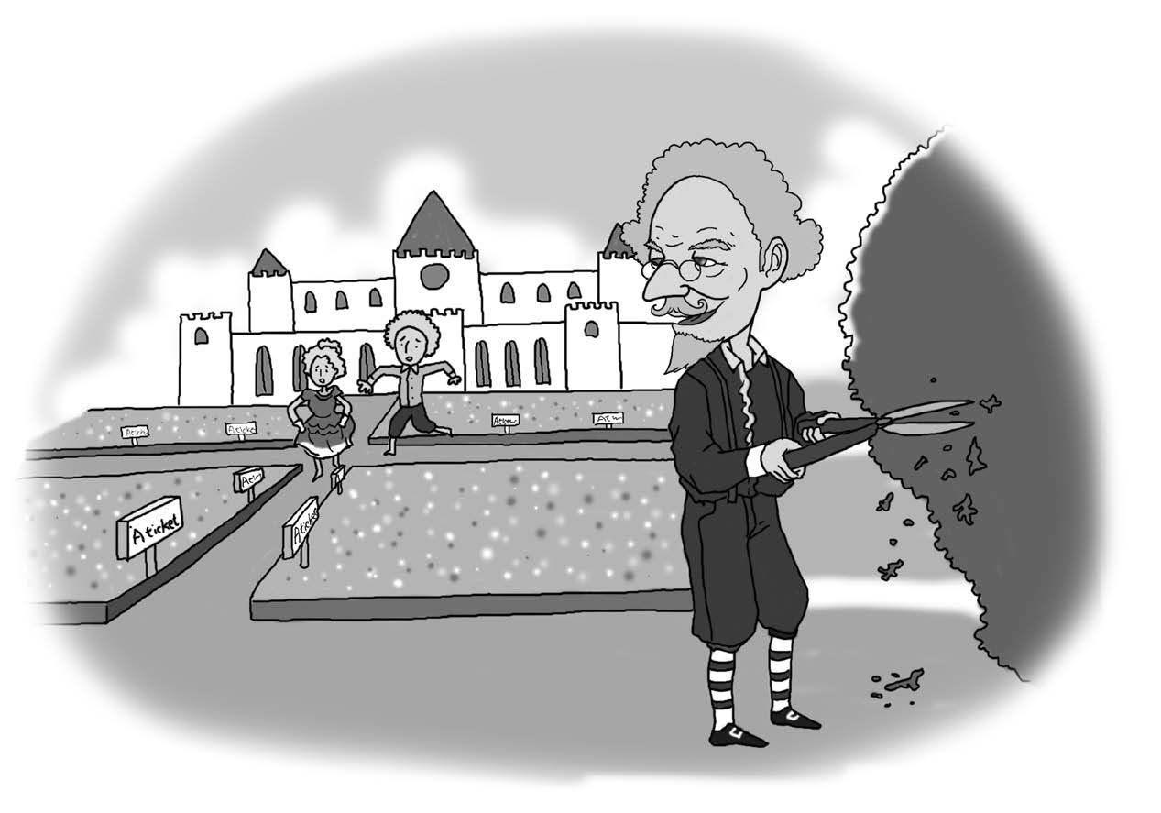
Alegoría
El origen de etiqueta
Había una vez un viejo jardinero en el Palacio de Versalles. El viejo jardinero era un hombre de carácter fiel que cuidaba el jardín cuidadosamente y trabajaba duro para hacer que las flores y los árboles en el jardín florecieran maravillosamente. Pero dijo que no podía gozarse de la alegría.
Fue porque si el jardín estaba bien mantenido, los cortesanos y sus esposas acudían en masa al jardín de flores y lo pisaban. Es por eso que el jardinero estaba tan dolorido en su corazón, que se atrevió a enviar una petición al rey. Esta fue aceptada, y Luís XIV hizo varios letreros pequeños con el nombre de ‘etiqueta’ y los colocó entre los campos de flores para caminar cuidadosamente dentro de los letreros. La etiqueta significa 'Aticket' o 'una señal'.
Los cristianos deben tener etiqueta como cristianos. Como cristianos, por supuesto, hay normas de vida que se esperan, hay estilos de vida que deben respetarse porque son creyentes, y hay modales que deben cumplirse en la comunión de los santos. Como son santos salvos, deben seguir claramente las palabras y los modales que son dignos de esperanza.
26

Slide 8
질문있어요~
성경을 믿지 않으려고 고의적인 악심으로 성경을 보면 많은 내용이 모순으로 보이지만 믿으려는 착한 마음으로 보면 믿을 수 있는 증거를 얼마든지 하나님께 서는 성령을 통해서 우리 마음에 보 여주십니다.
왜냐면 성경에는 질문하신 내용 말고도 수많은 예언과 성취의 증거들이 있으니 따져보자하는 마 음과 시간만 투자한다면 자연스럽게 해결될 것이 확실하니 까요.
실제 아라랏트산은 터어키와 아르메니아 국경 근처에 있는 산으로 그 곳에서 부터 시날평지 가운 데 “바벨”이라고 생각하는 지역은 아라랏트산을 기준하면 서 쪽이 아니라 동남쪽이 됩니다.
그러므로 아라랏트산 근처에서의 군집생활과 시날평지가 있는 동방으로 라는 말은 성경적으로 아 무 문제가 없는 표현이라 할 수 있습니다.
8
Tengo una pregunta~
En Génesis capítulo 4, después de que el hijo de Adán, Caín, mató a su hermano Abel, no habría habido nadie. ¿Con quién se casó Caín?
En Génesis, que marca el comienzo de todas las cosas, solo los casos de Caín y Abel se escribieron específicamente para indicar el comienzo del sacrificio y su significado, pero no es que Adán no tuviera más hijos.
Adán y Eva eran adultos que podían tener hijos desde el momento en que fueron creados, es decir, desde la edad de cero. Además de Caín y Abel, debe haber tenido muchos hijos, y después de que Caín fuera expulsado, habrían seguido teniendo hijos. Cuando Dios dio Set en lugar de Abel, dijo que Adán tenía ciento treinta años y seguramente tenía muchos hijos hasta entonces. Y con el tiempo, los hijos se casaron y a su vez, tuvieron hijos. Por lo tanto, aquellos que a quienes temía Caín diciendo: ‘Cualquiera que me hallare, me matará.’ son los descendientes de Adán.
Hay quienes cuestionan el matrimonio entre los hermanos, y de hecho posteriormente se prohibió el incesto por razones genéticas. El incesto ha sido prohibido por las posibilidades de tener un hijo malformado o deficiente porque aumentan a medida que los genes mutantes que poseen los esposos y las esposas se transmiten a las generaciones futuras, que en la era de Adán y Eva, esto no era un problema porque no había riesgo de acumular estos genes mutantes.
27

